Slide 1
Učíme sa doma
2.A

Slide 2
Barborka pomáha šiť rúška ☺

Slide 3
Olívinka sa učí a trénuje škrečka

Slide 4
Kevinko sa naučil korčuľovať klikni dole a spusti si video

Slide 5
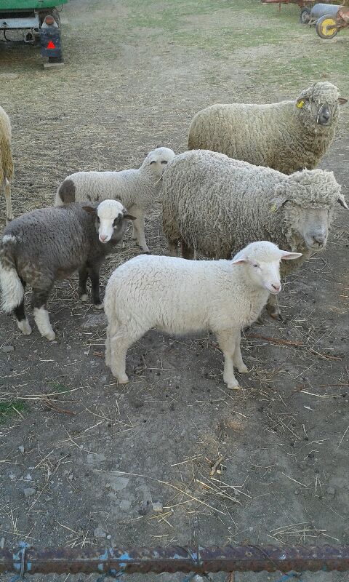
Lili sa stará o zvieratká

Slide 6
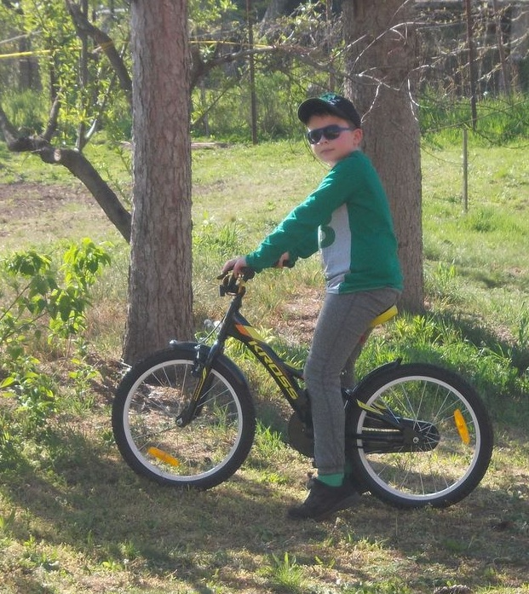
Filipko je super cyklista

Slide 7
Bianka trénuje gymnastiku

Slide 8
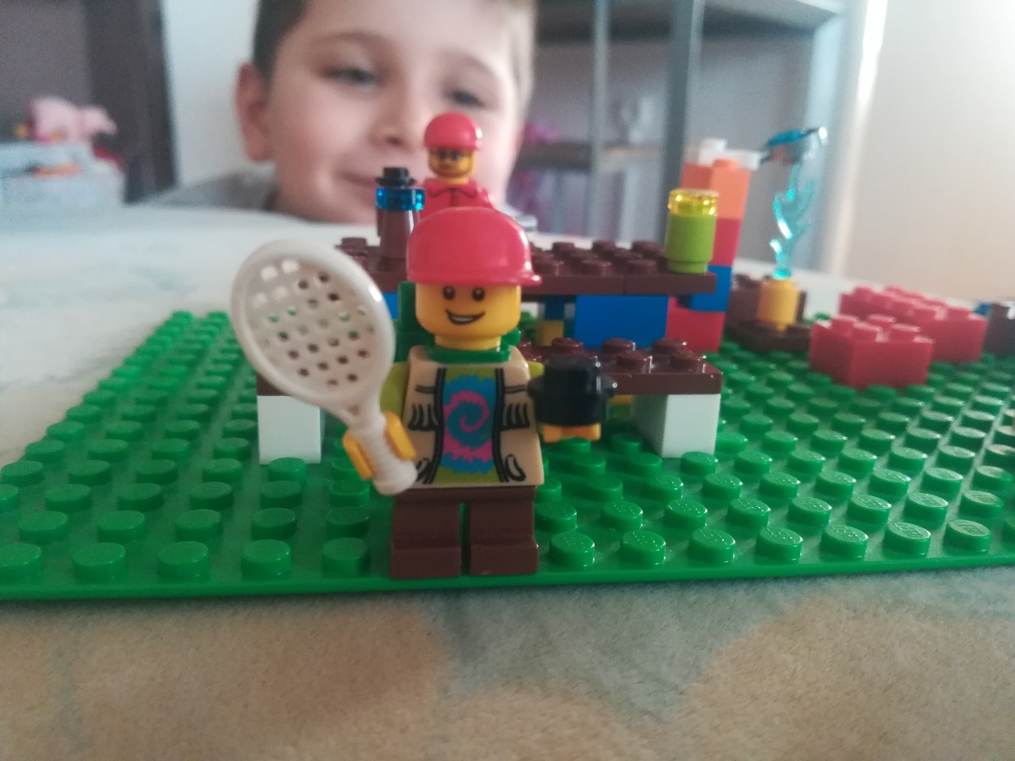
Lucka a Jakubko sú architekti

Slide 9
Simonko rozmýšľa nad matikou...

Slide 10
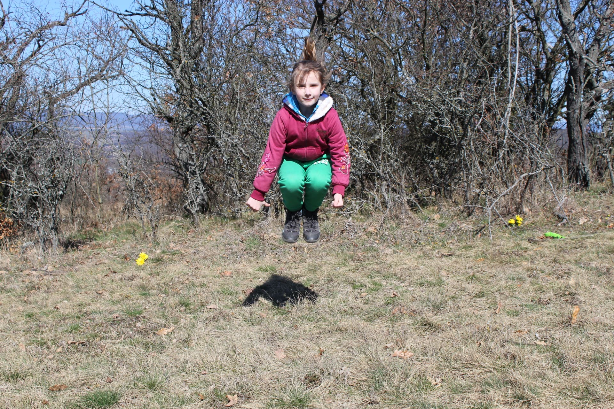
Barča je turistka i športovkyňa

Slide 11
Nikolka je hudobníčka

Slide 12
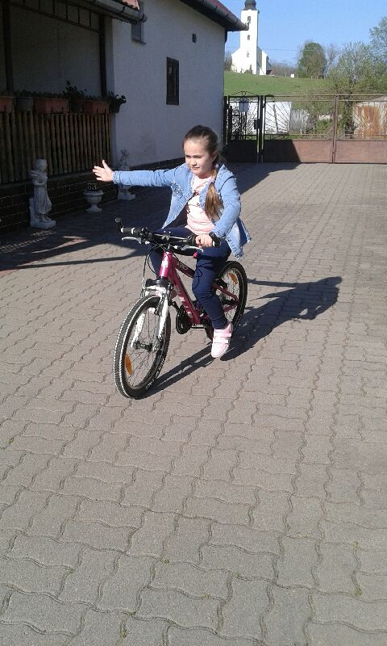
Aďka a Lili sú jarné cyklistky

Slide 13
Ninka je herečka

Slide 14
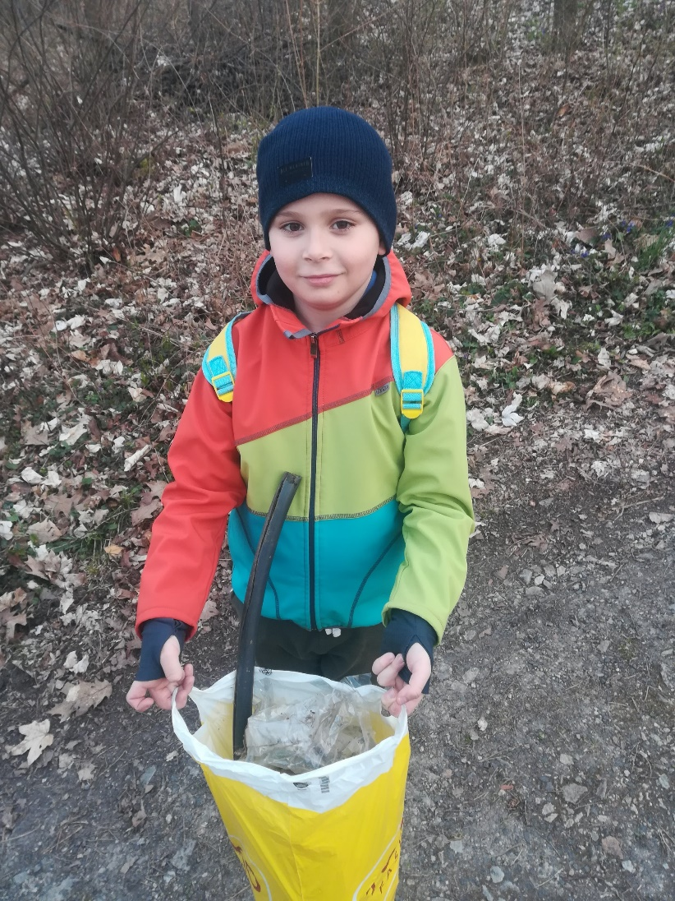
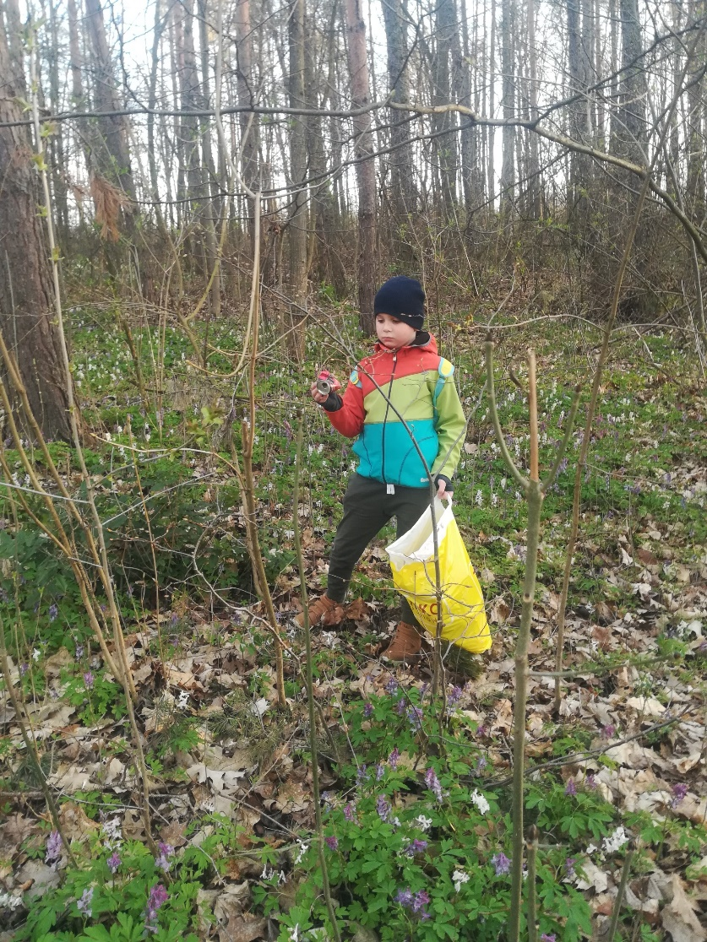
Severovci pomáhajú prírode

Slide 15
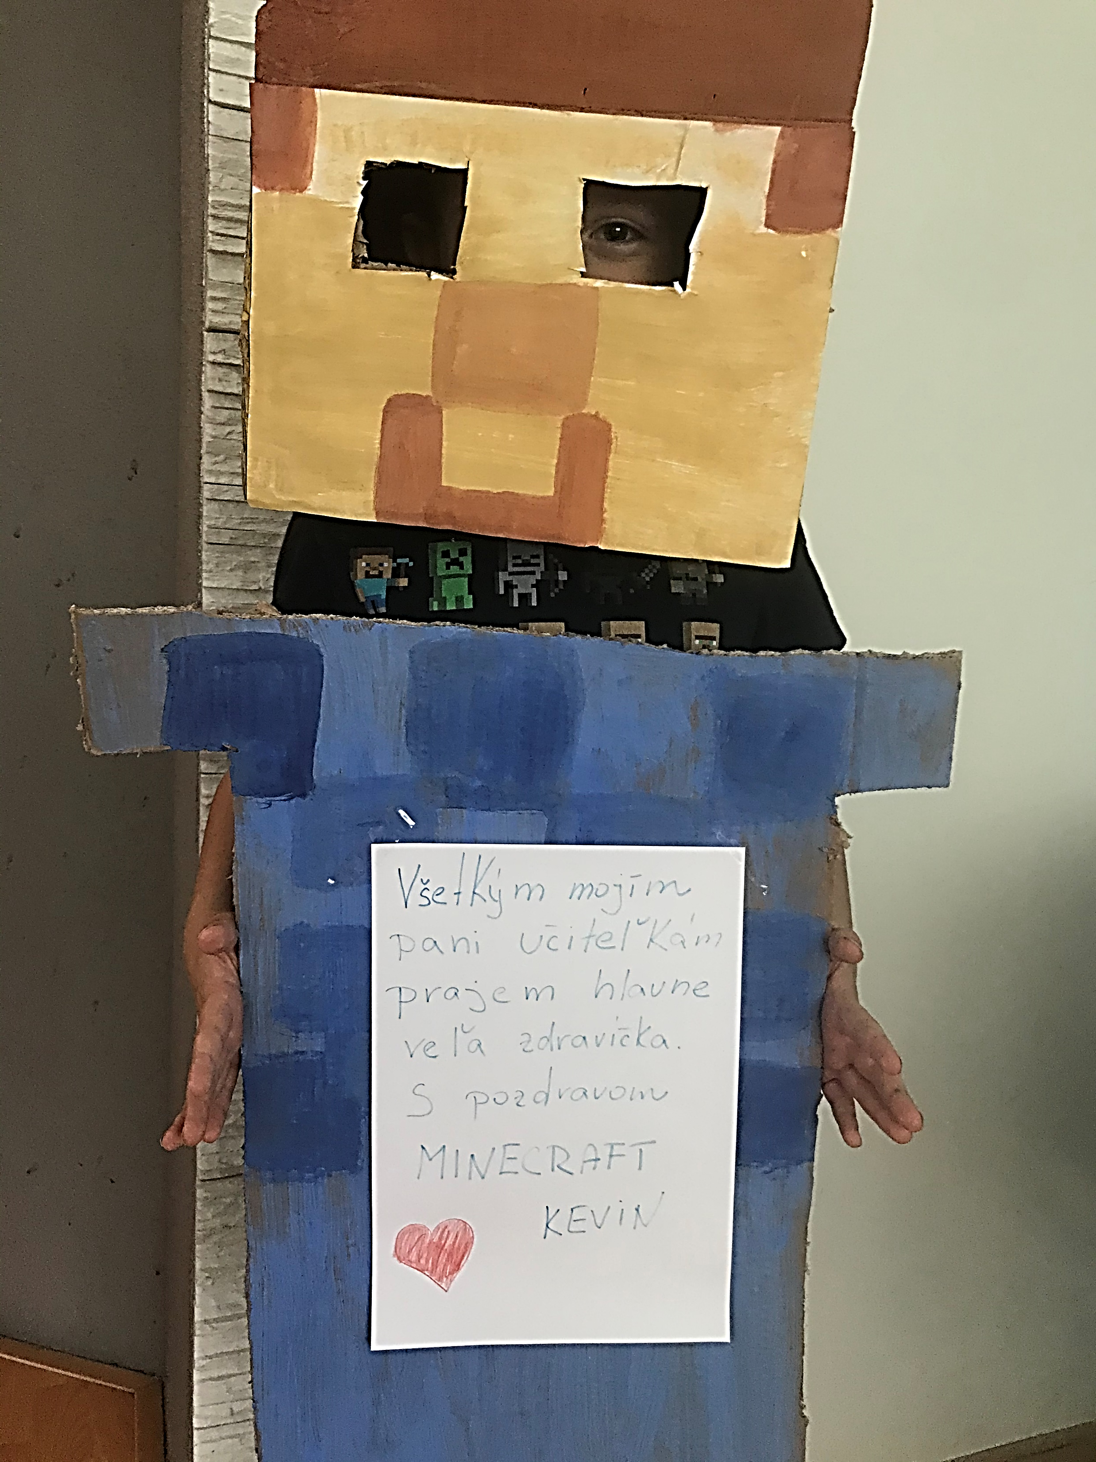
Kevin je žiak i robot súčasne...

Slide 16
Ninka chce odplávať do neznáma...

Slide 17
Jakubko je bábkoherec

Slide 18
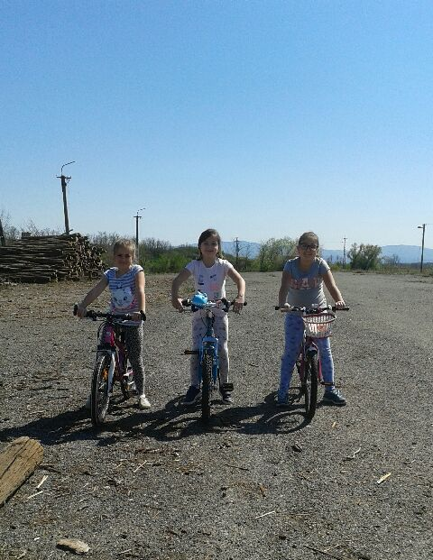
Bianka s Lili cvičia psa a jazdu na bicykli

Slide 19
Každý z Vás je jedinečný!!!

